Slide 1
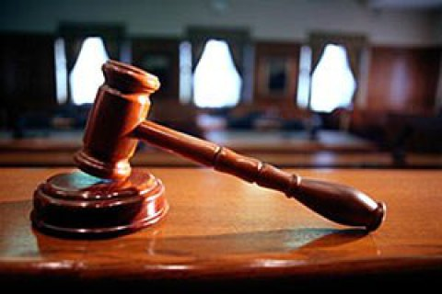
Что такое коррупция и как с ней бороться
Работу выполняла ученица 7 класса посёлка Юбилейный МКОУ СОШ
Коробова Александра
Руководитель : Хрулёва Светлана Алексеевна

Slide 2
Что значит коррупция?
Коррупция- это подкуп взятками ,продажность
должностных лиц ,
политических деятельностей

Slide 3
Когда был принят указ о противодействии коррупции ?
Федеральный закон о противодействии коррупции был принят 25 декабря 2008 года, номер 273-ФЗ.

Slide 4
Как можно бороться с коррупцией ?
Большую роль в борьбе с коррупцией играют конкретные меры , способы уменьшить коррупционные проявления в государстве и обществе.
1)Простой и достаточно эффективной мерой является ежегодная отчётность чиновников

Slide 5
2) Каждый гражданин россиянин должен и обязан жить и работать, руководствуясь законом .
Во избежание коррупционных явлений необходимо твёрдо знать свои права, уметь их защищать, иметь твёрдую моральную позицию, отрицающую использование коррупционных методов в частной, общественной и профессиональной жизни.

Slide 6
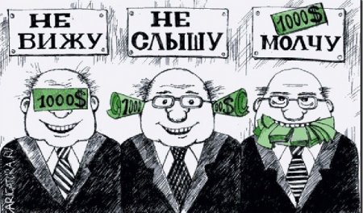
Что называется коррупцией ?
Коррупцией считается злоупотребление служебным положением ,дача взятки ,получение взятки ,коммерческий подкуп и т.д.

Slide 7
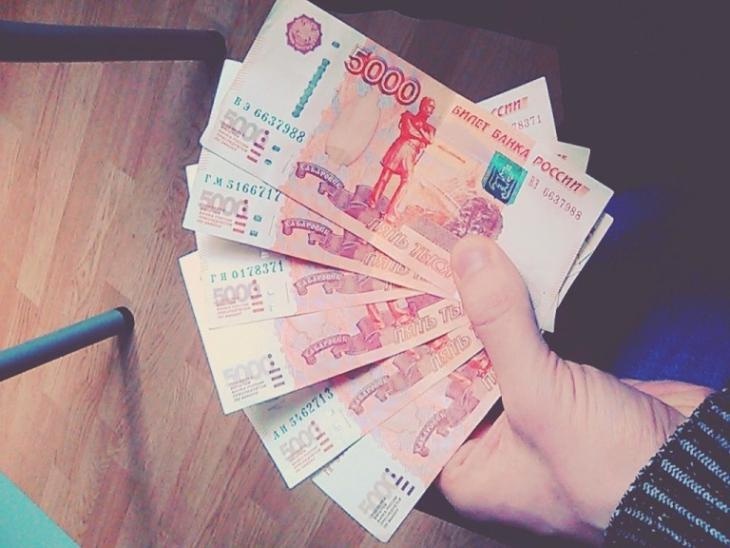
Коррупция в России имеет долгую историю и широкий размах : по оценкам специалистов, ежегодно через коррупционные схемы проходит до триллиона рублей .

Slide 8
Большинство россиян старается всеми силами бороться с коррупцией.

Slide 9
Однажды сказали мне : « Виновный человек должен нести наказание». Так и должно быть . Пусть дети растут в мире без коррупции

Slide 10
Однажды мудрый человек сказал: «В деньгах счастья нет, они сделали человека жестоким» .
Коррупция - «прекрасный» тому пример.

Slide 11
СКАЖЕМ КОРРУПЦИИ НЕТ!

